Slide 1
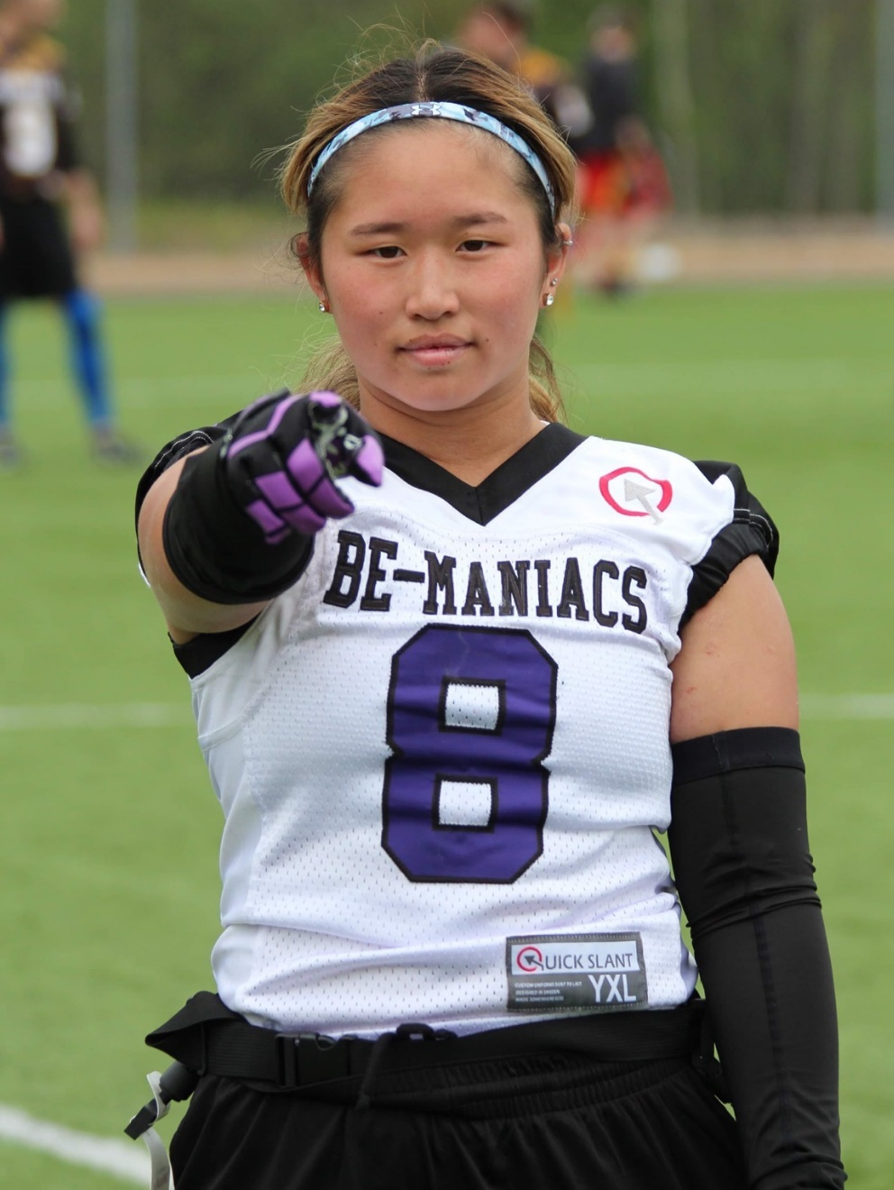
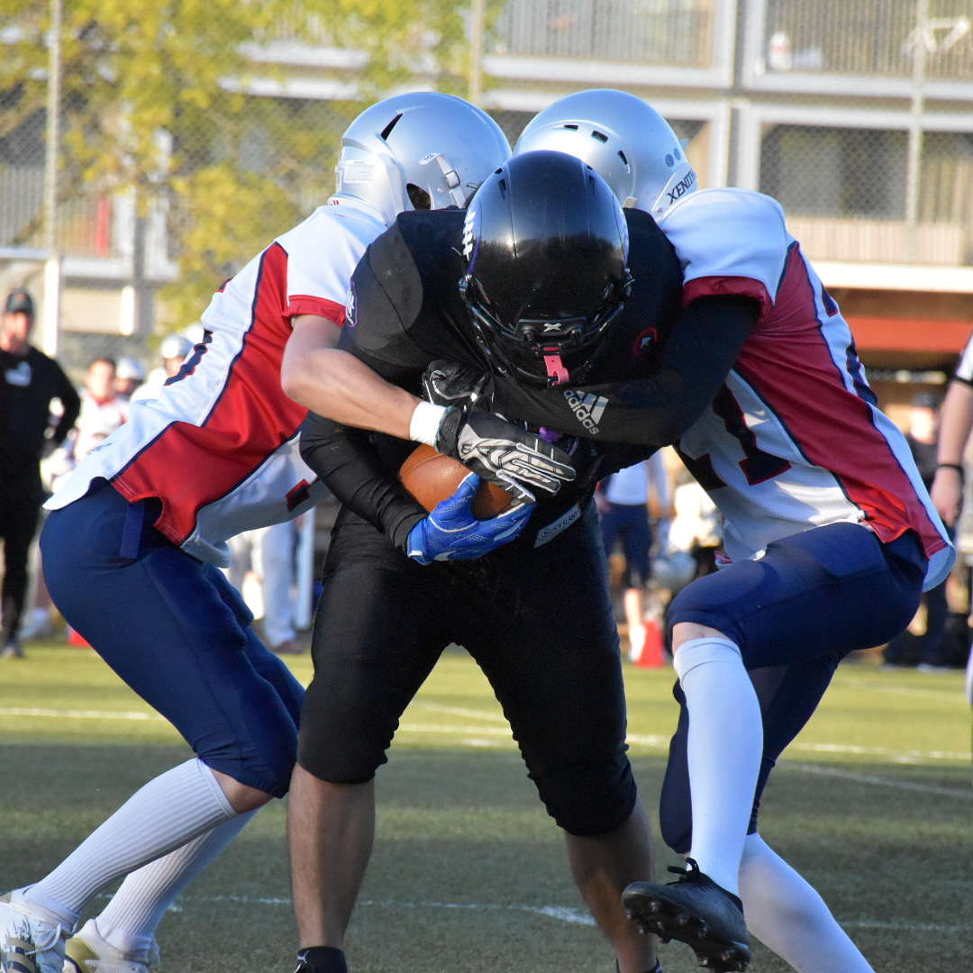


Slide 2



AMERIKANSK FOTBOLL i Bromma och Emed omnej
Pröva något nytt och annorlunda
VILL DU PROVA PÅ?
Mejla:
junior@be-maniacs.se
Eller
SMS: 0760-30 31 05
Mer info:
www.be-maniacs.se
Skolbesök:
SMS:a eller mejla
kontaktuppgifter så bokar vi
besök på din skola
BECKOMBERGA MANIACS – DIN LOKALA FOOTBALL FÖRENING – www.be-maniacs.se

Slide 3


Slide 5




